Slide 1
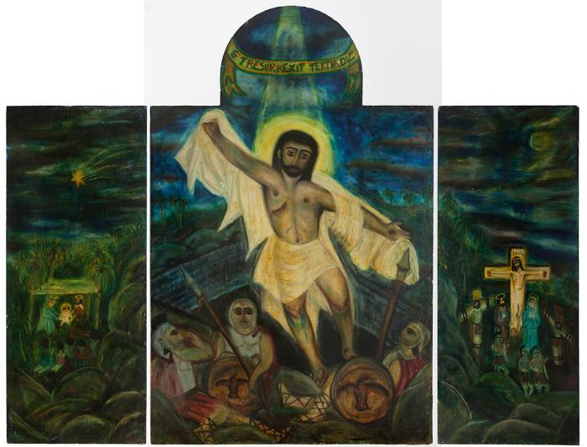
[BLANK] (SGSM003B)

